Slide 1
Ablaufdiagramm / Flowchart
Was ist ein Flussdiagramm?
Ein Flussdiagramm oder Ablaufdiagramm (engl. Flowchart) ist ein Diagramm, das einen Prozess, ein System oder einen Algorithmus beschreibt und darstellt.

Slide 2
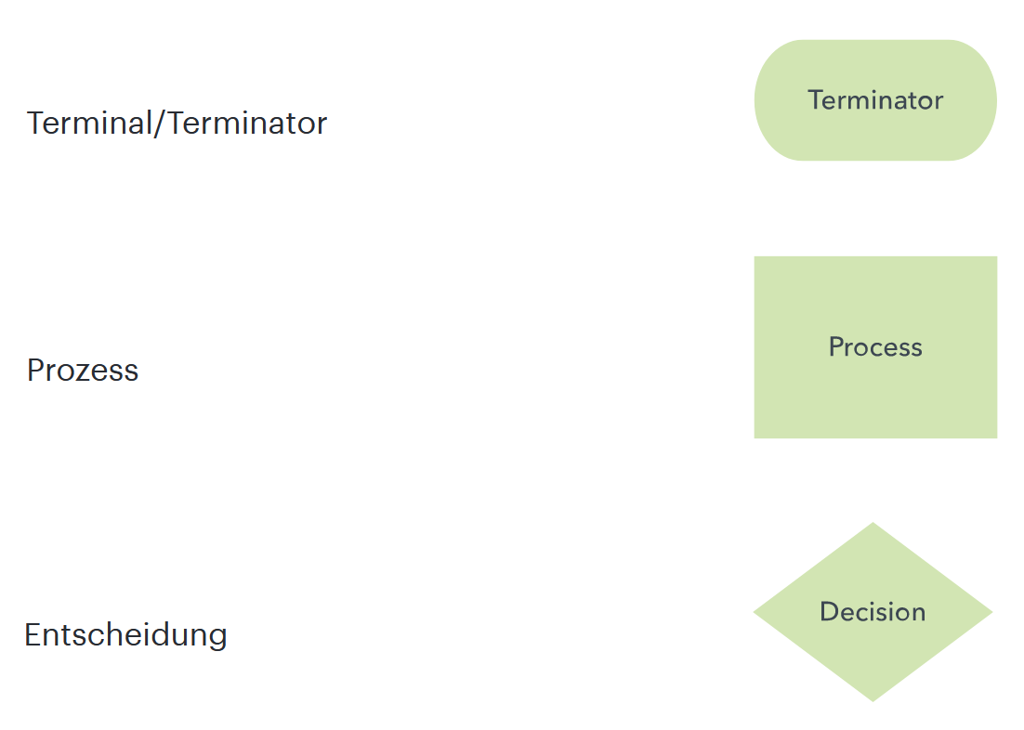
Ablaufdiagramm / Flowchart

Slide 3
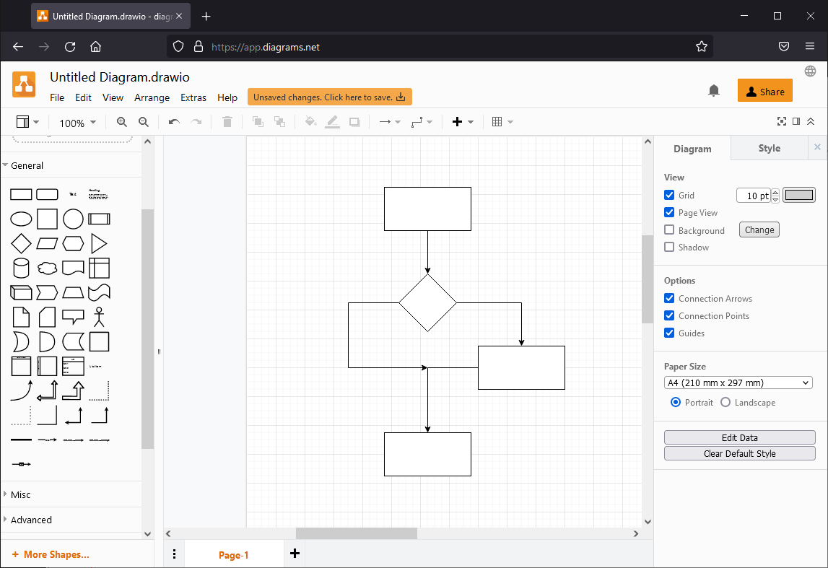
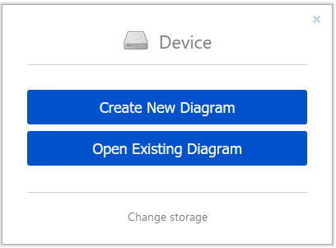
Ablaufdiagramm / Flowchart
https://app.diagrams.net
Create New Diagram
Select „Flowcharts“
Press „Create“
Draw diagram
Oder: https://github.com/jgraph/drawio-desktop/releases

